Slide 1
Presenta…
¡Vamos por la Ciudad!
Let’s go to the City!

Slide 2
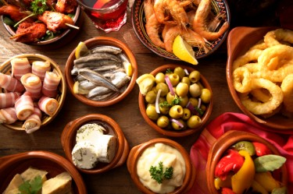
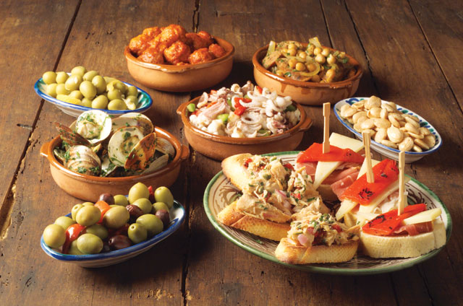
Tapas

Slide 3
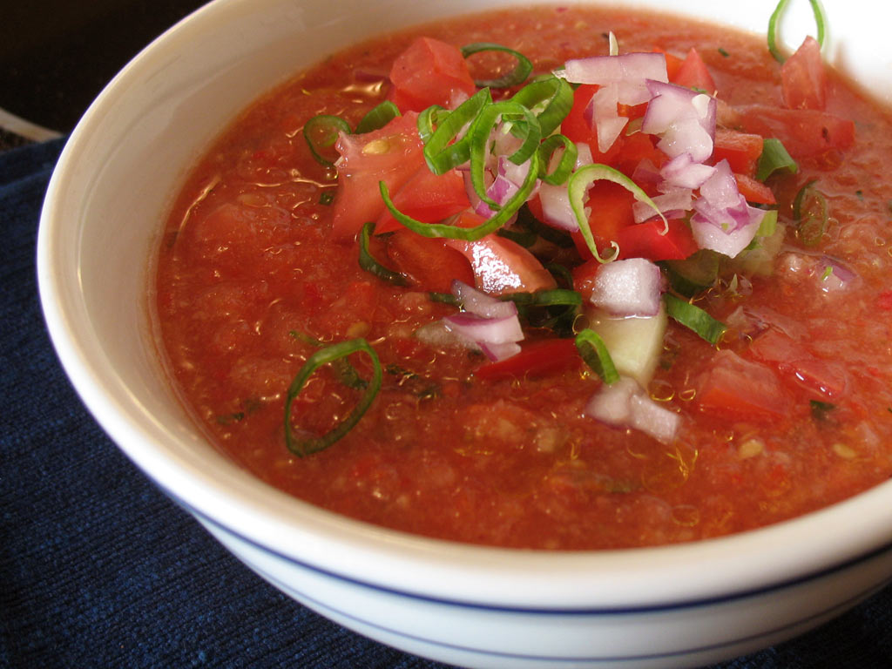
Serrano jamón
Gazpacho

Slide 4
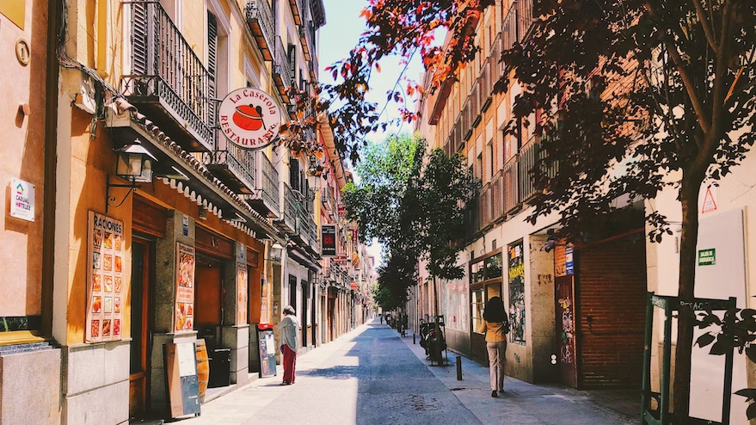
Voy a (To the tune of “My Bonnie”)
Voy a correr en España (gesture running in place)
Voy a pasear en Madrid (clap)
Voy a jugar en España (gesture a kick)
Oh voy a bailar en España (spin with hands in the air)
Voy a
Voy a
Oh, voy a
Bailar en España (spin with hands in the air)
Voy a
Voy a
Oh, voy a
Bailar en España (spin with hands in the air)

Slide 5
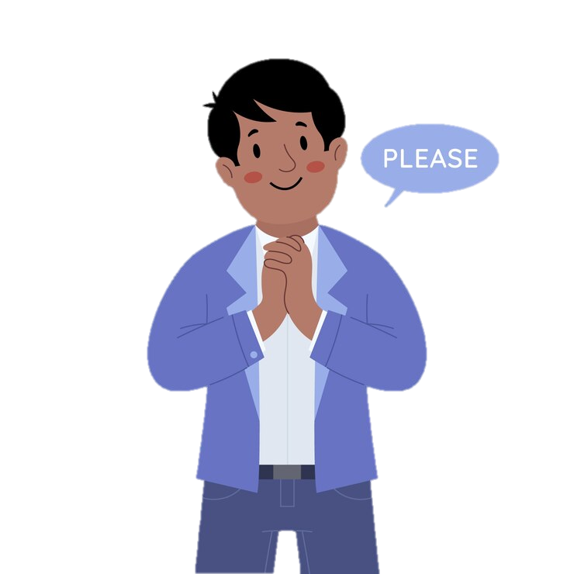

Slide 6
Please
=
Por favor

Slide 7
Thank you!

Slide 8
Thank you!
Thank you
=
Gracias

Slide 9
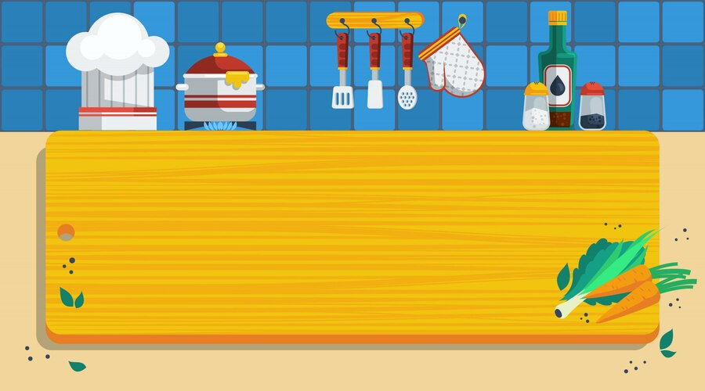
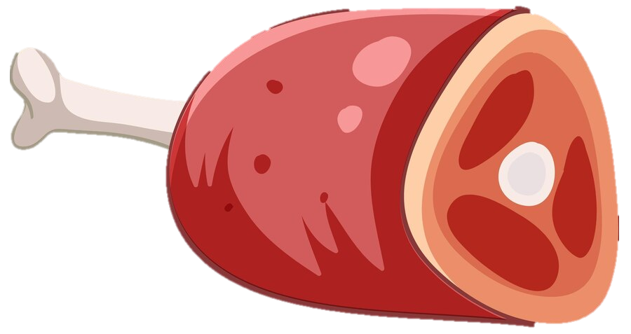
Ham

Slide 10
Ham
=
El jamón

Slide 11
Tomato

Slide 12
Tomato
=
El tomate

Slide 13
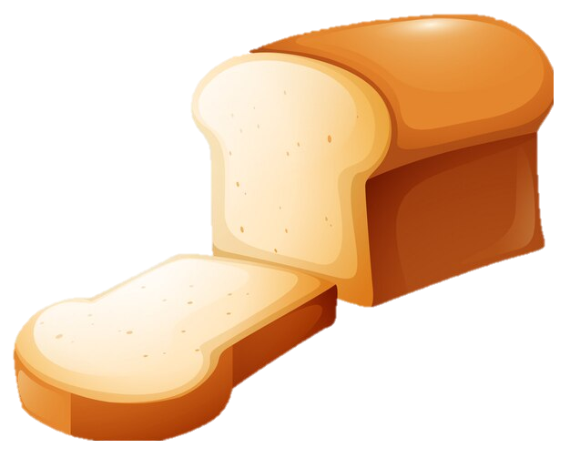
Bread

Slide 14
Bread
=
El pan

Slide 15
Cheese

Slide 16
Cheese
=
El queso

Slide 17
Cold

Slide 18
Cold
=
Frío

Slide 19
Hot

Slide 20
Hot
=
Caliente

Slide 21
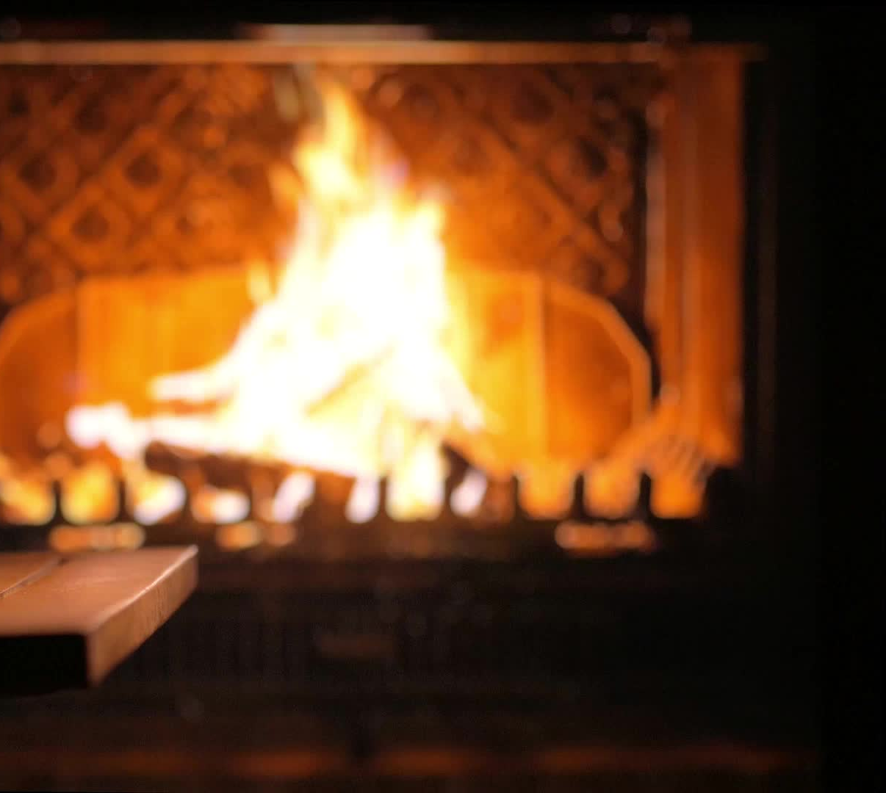
¿Caliente o Frío?

Slide 22
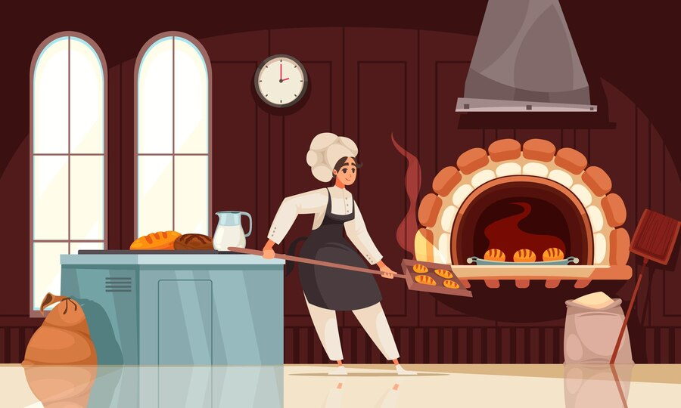

Slide 23
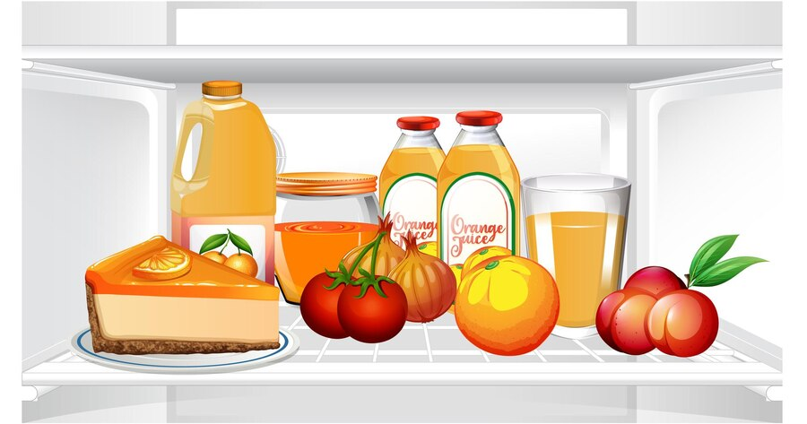

Slide 24
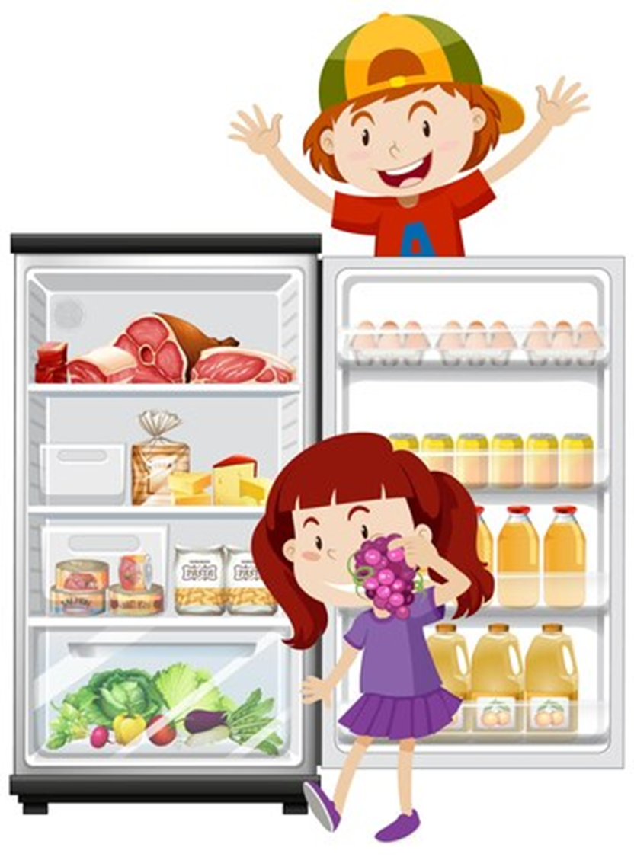
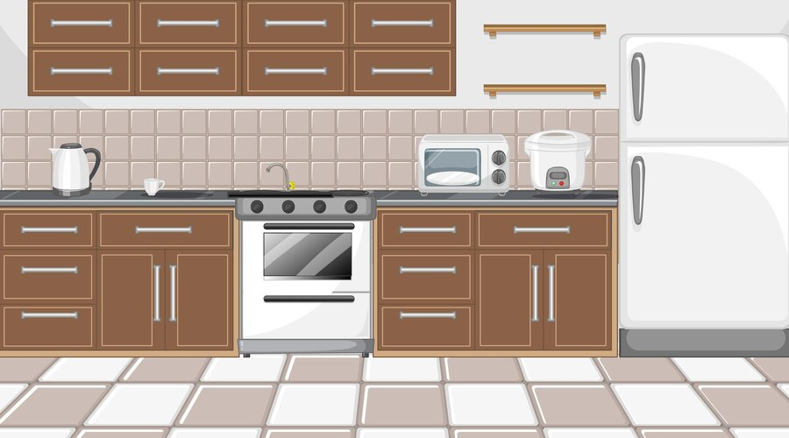

Slide 25
Buenas Noches
Buenas noches,
Buenas noches
¿Cómo estás?,
¿Cómo estás?
Muy bien, gracias,
Muy bien, gracias
Ya me voy, Ya me voy

